Slide 1
2020.2.10
第7回大阪スマートシティ戦略会議
資料３－２
教育分野におけるICTの活用について
スマートシティ戦略タスクフォース

Slide 2
学習者の視点で「教育の質」を向上させるメニュー例
Ａ）ICTを活用した教育環境の充実
・ タブレット、電子黒板、デジタル教材、校務支援システムなどの活用
Ｂ）ビッグデータを活用した教育の質の向上
・ 各種学校データに基づき、最適な教材やドリルを提供できる仕組みづくり
Ｃ）個別最適学習の環境づくりと自立的な学習の促進
・ 学習者一人一人の習熟度や関心度に合わせた教育環境の提供と、
それを通じた自立的学習の促進
Ａ
B
C

Slide 3



学習の範囲
学ぶ人
学習する場所
教える人
公的教育
民間教育
個人学習
公
民
個
ハンディキャップを有する人
シニア
セミナー
自宅
インターネット（遠隔講師） ／ 保護者
社会人
大学・院
高校
中学校
小学校
幼稚園
保育所
専門学校
教授
教師
幼稚園教諭
保育士
講師等
大学生
特別支援学校生
高校生
特別支援学校
学習塾
中学生
小学生
幼保児

Slide 4
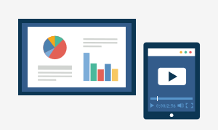
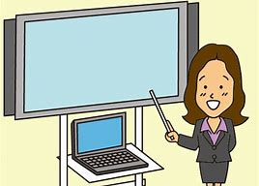
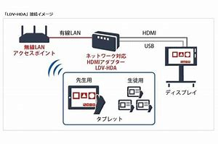
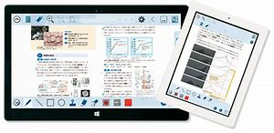
Ａ
ICTを活用した教育環境の充実により、“児童生徒”の「教育の質」が向上
【タブレット】 | 【電子黒板】
【デジタル教材】 | 【学校内無線LAN】
動画、画像、音声などで子供の関心を高めることができる
調べたいことをWeb等で検索でき、自発的な学習が可能になる。
画像や動画を使うことで、子どもが楽しみなが知識・技能・表現力などの意欲が高まる
書き込み、記録ができるため反復が容易
子どもの理解度に合わせた出題と、弱点を復習することができ、学習効果が向上
書き込み、保存が容易で学習効率が上がる
電子黒板やタブレットとつなぐことで、協働学習が可能になり、コミュニケーション力を上げながら、楽しい学習が可能になる。

Slide 5
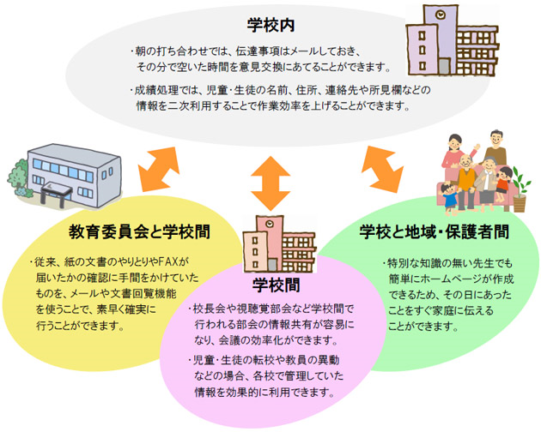
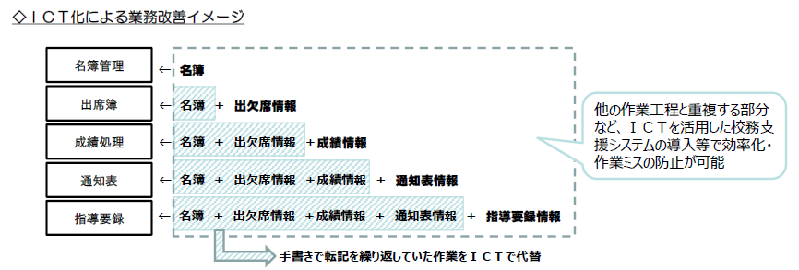
Ａ
校務にICTを活用することにより、“教職員”の負担を軽減
「統合型校務支援システムの導入促進」の必要性
教員の働き方改革にあたり、ＩＣＴの活用による業務改善に期待。
「統合型校務支援システム」とは、教務系（成績処理、出欠管理、時数等）・保健系（健康診断票、保健室管理等）、指導要録等の学籍関係、学校事務系など統合して機能を有しているシステムのことであり、「手書き」「手作業」が多い教員の業務の効率化を図る観点で有効。
また、教職員による学校・学級運営に必要な情報、児童生徒の状況の一元管理、共有を可能とする。
小規模自治体の負担や、教員の異動等を踏まえると、教員の業務負担軽減に向けては、都道府県単位での統合型校務支援システムの導入推進が不可欠。
出典：「統合型校務支援システムによる業務の効率化について」 文部科学省：学校における働き方改革特別部会資料

Slide 6
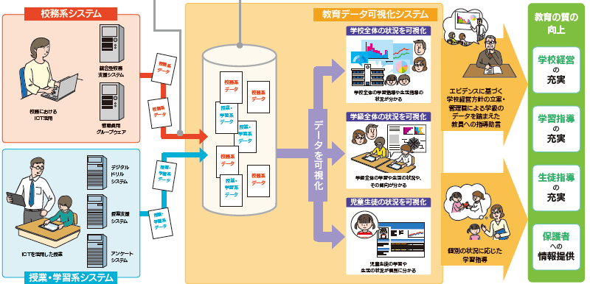
Ｂ
教育ビッグデータを活用した教育の質の向上
校務系システムや、授業・学習系で蓄積された様々なビッグデータを、集積、連携させ、これを可視化することで、データに基づく学習指導や、生徒一人一人に合った教育環境の提供など、教育の質の向上を図ることができる。
可視化データで
教育の質向上
ICT化によりデータ化が進む
各システムのデータを集約
データを個人IDで連携
連携された
データを可視化
Ｂ
データに基づく
学習指導
教員
児童生徒
C
学習内容の
個別最適化
出典：教育の質の向上に向けた効果的なデータ連携・活用のポイントと学校改善事例集（文部科学省）

Slide 7
Ｂ
学校データの種類と活用例
学校内に蓄積されている様々なデータ
学校データを活用した教育の質の向上
（主な事例）
区分 | データの種類 | 内容
校務系 | ①学籍情報 | 生徒の氏名、学年、学級などの基本情報
 | ②出欠情報 | 生徒の出欠席、遅刻・早退などの情報
 | ③日常所見情報 | 生徒の日々の様子などを記録した情報
 | ④保健室利用記録 | 生徒が保健室に来室した記録（理由等)
 | ⑤指導計画情報 | 年間指導計画や週案などの情報
 | ⑥テスト結果 | 単元・定期テスト、全国学力状況調査等
 | ⑦成績評定情報 | 通知表などに掲載される生徒の評定結果
 | ⑧教員アンケート結果 | 教員に対して実施したアンケートの結果
 | ⑨端末利用記録 | 生徒が利用した情報端末の利用記録
授業・学習系 | ⑩デジタルドリル 学習履歴 | 生徒がデジタルドリルに取り組んだ履歴や正答率等の情報（家庭学習履歴も含む)
 | ⑪授業支援システム 学習履歴 | 生徒がデジタルノート内に書き込んだ内容や、他の生徒を評価した結果などの情報
 | ⑫児童生徒アンケート 結果 | 生徒に対して実施したアンケートの結果。定例・定期的なものや、随時実施分を含む。
Ａ）学習面における指導の充実
① つまづきの早期発見と個に応じた指導
② 教科・学年・校種をまたいだ連続性のある指導
③ 校内の学習状況の把握による適切な対応
Ｂ）客観的な情報に基づく振り返り
① 多様な情報による適正な評価
② 自分の学びの振り返り
Ｃ）客観的な指導状況に基づく授業改善
① 指導状況の客観的把握による授業改善
② 指導状況の共有による授業改善
③ 実態を踏まえた教員への指導・助言・支援
Ｄ）生徒指導の充実（生活面の指導充実）
① 生活面の状況把握と個に応じた指導
② 学校全体での情報共有による組織的な支援
③ 生活面で抱える問題の早期発見と適切対応
Ｅ）保護者への情報提供
① 保護者への納得性・具体性のある説明
Ｆ）学校経営の充実
① 学校運営・経営に資する情報の分析
② 教育施策に資する情報の分析
学習指導の充実
出典：教育の質の向上に向けた効果的なデータ連携・活用のポイントと学校改善事例集（文部科学省）

Slide 8
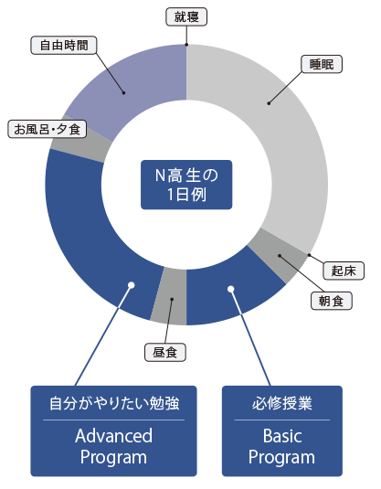
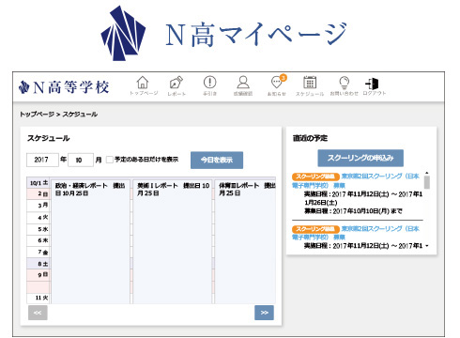
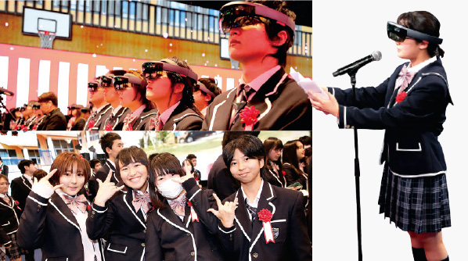

C
『N高』 ・・・ネットと通信制高校の制度を活用した新しい高校
N高（N高等学校）とは・・・
学校法人角川ドワンゴ学園が2016年4月に沖縄県うるま市に設置した通信制の私立高等学校。旧来の教育システム・教育方針を変える新しい形の「ネットの高校」を目指して設立された。正式名は『N高等学校』
学校教育法第1条に定められた高等学校で、全日制と同じ卒業資格を取得することができる。
１）多様な学びの場を提供
２）自分で管理する授業時間
全国各地からに入学できる「ネットコース」と提携した学校へ通える「通学コース」を選択可
トップエンジニアが教えるプログラミング授業
実力派予備校講師による大学受験対策授業
小説、漫画、イラスト、パティシエ等専門的授業
世界の最先端を学ぶプログラム など
ネットの利点を生かし、学習の拘束時間が無いため、自分で時間を管理。余った時間を専門分野に充てることが可能。
在校生：アイススケート紀平梨花選手のコメント
学校生活とスケートを両立できる学校がなかなかなく、N高は合間の時間を有効活用して勉強ができたり課題ができるので、スケートにも集中できるというのがすごい良かったです。
３）習熟度を可視化する“N高マイページ”
４）ITツールを活かしたコミュニケーションと学習
パソコン、スマートフォン、タブレットなどからネット経由で、映像学習等のプログラムを学べる「マイページ」
学習＆管理ツールで、自分の学習の進捗度が可視化されることで、学習への動機づけになる。
ニコニコ超会議が学校の文化祭
VRを使った入学式・卒業式
ネット遠足
多彩な部活
・ 起業部、投資部
・ eスポーツ部、コンピュータ部
・ 人狼部、クイズ研究会 など
出典：N高等学校ホームページよりタスクフォース作成

Slide 9
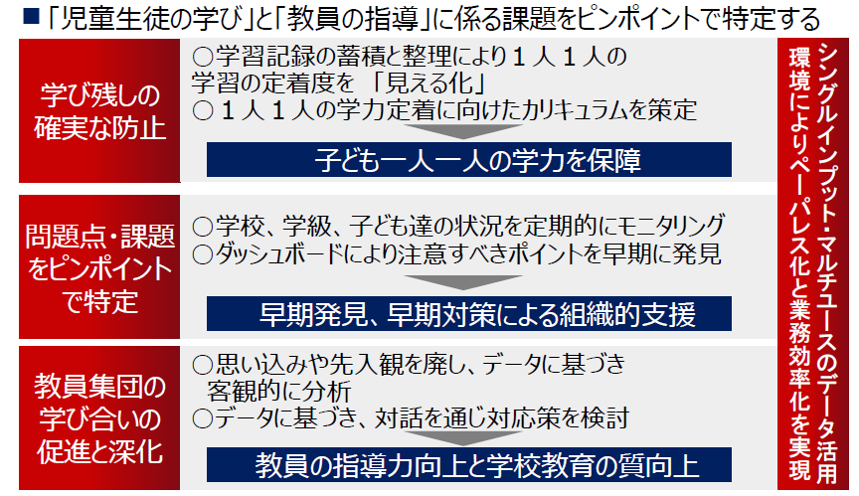
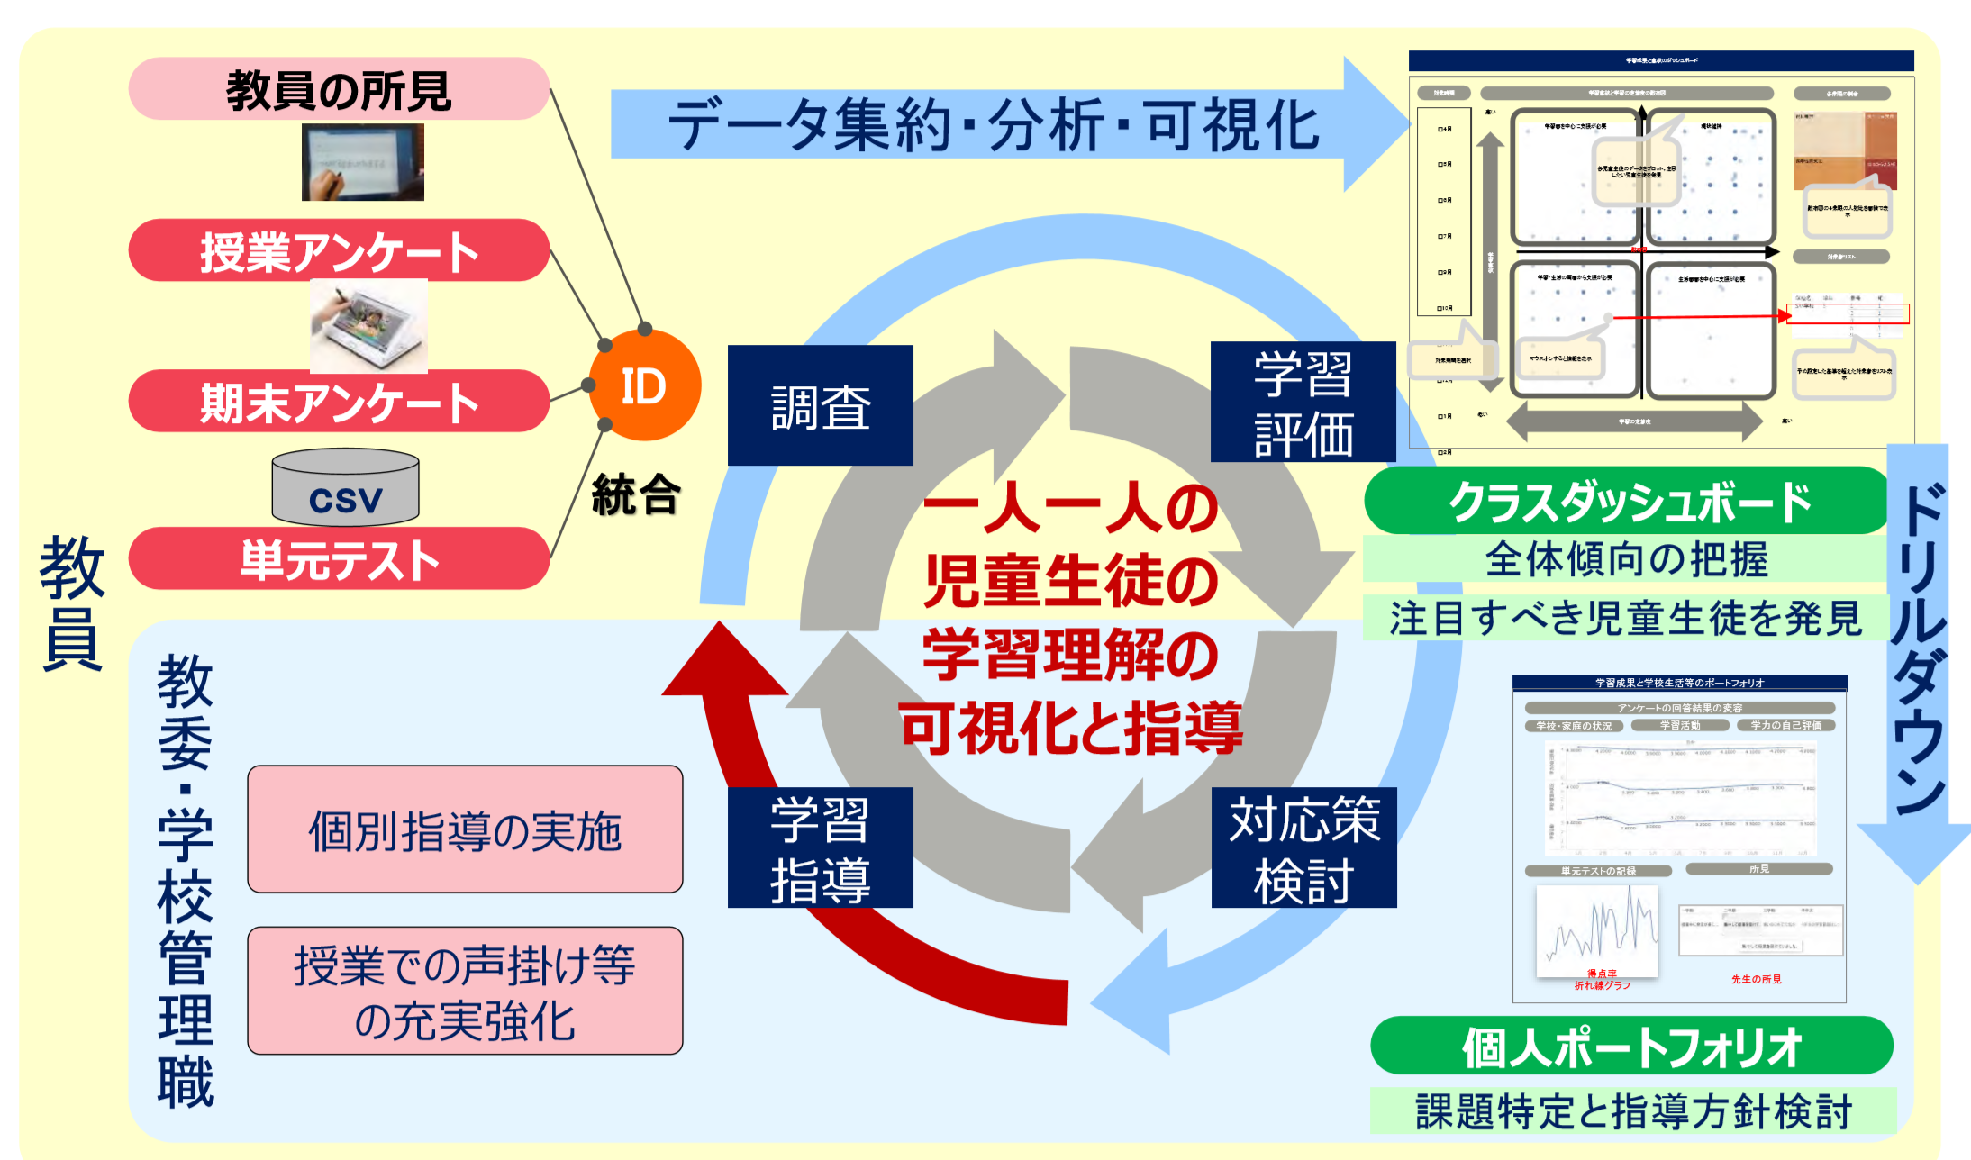
C
奈良市の取組み（富雄第三小学校・佐保小学校・富雄第三中学校）
データを活用し、①学びの残しの確実な防止、②問題点・課題をピンポイントで特定、③教員集団の学び合いの促進と深化に取り組むことにより、児童一人一人の学力保障や課題に対する早期発見の組織的な支援、教員の指導力向上を目指す。
＜活用するデータ＞
校務支援システムデータ
教員アンケート結果
児童生徒アンケート結果
単元テスト結果
文部科学省「次世代学校支援モデル構築事業」

Slide 10
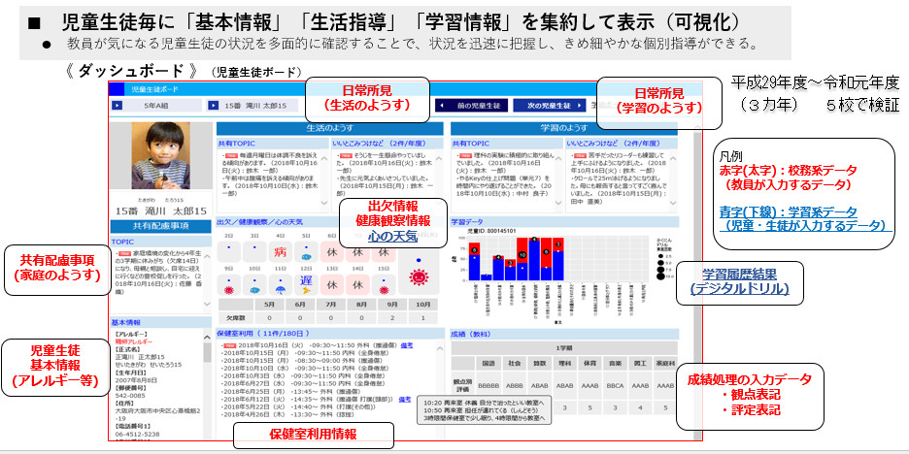
C
大阪市の取組み（滝川小学校・天王寺小学校・阿倍野小学校・旭陽中学校・大和川中学校）
＜活用するデータ＞
2018年度より、「統合型校務支援システム」活用に加え、新たな学習データを実証実験として取得。これらの有益なデータを可視化し「①学力・体力向上」「②安全・安心な学校」「学校経営を支援する教育施策の企画立案」をテーマに、学校に新しい価値を提供
総合型校務支援システム
デジタルドリル単元仕上げ
問題学習履歴結果
児童生徒アンケート結果
期末・定期テスト
学習履歴結果
文部科学省「次世代学校支援モデル構築事業」

Slide 11
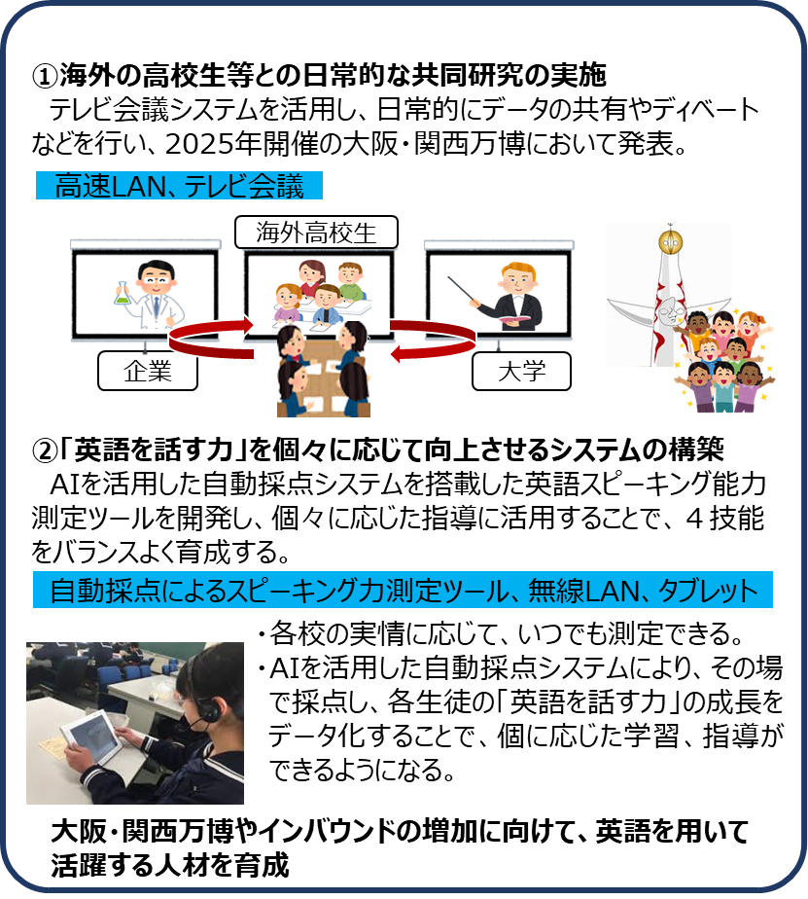
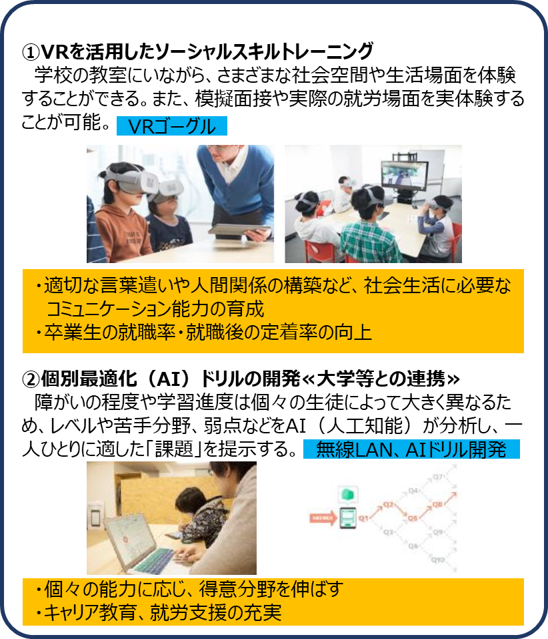
C
大阪府の取組み（府立高校及び府立支援学校）
テレビ会議やタブレットを使った国際交流
VRやAIドリルを使った支援学校での就労支援
コミュニケーション力、発信する力、多様な人たちと協働する力の育成＝国内外で活躍する人材の育成
障がい者を含めて、誰もが活躍できる社会をつくるための人材を育成

Slide 12
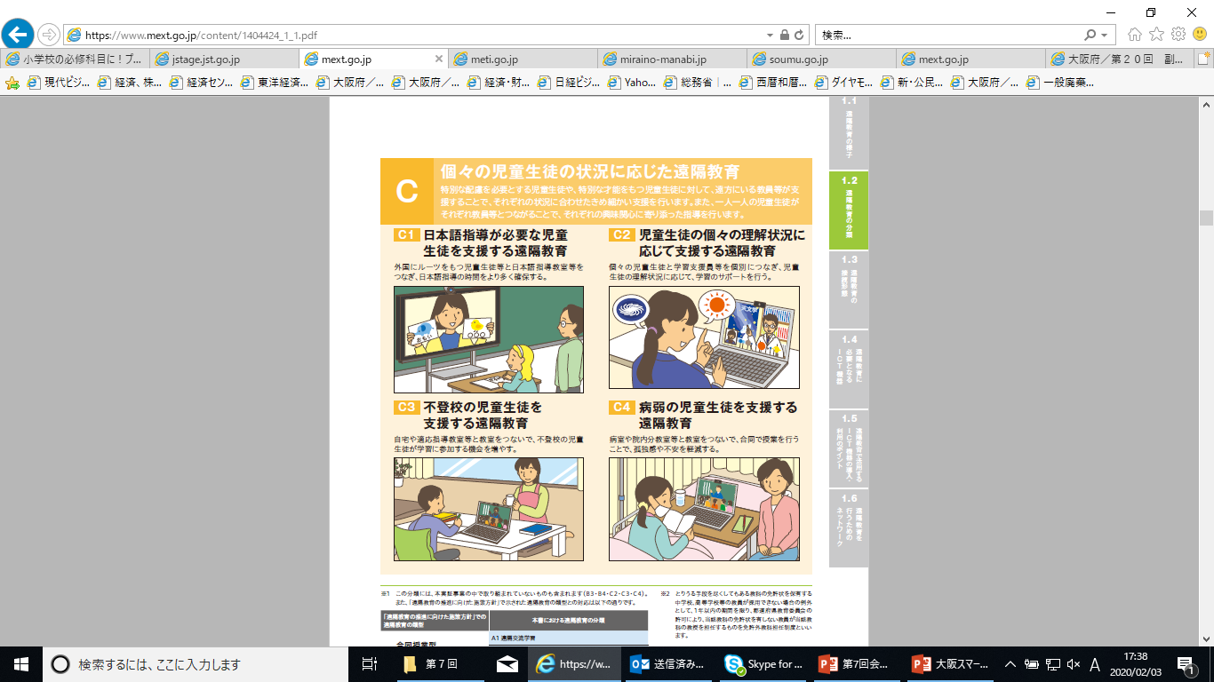
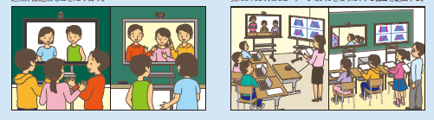
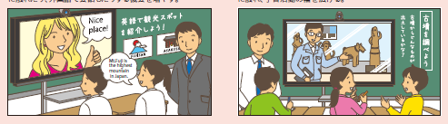
Ｃ
遠隔・オンライン技術による「教育の質」の向上
Ａ）個々の児童生徒の状況に応じた遠隔教育
Ｂ）遠隔交流授業・合同授業
１．個々の理解状況に応じた支援
個々の児童生徒と学習支援員等を個別につなぎ、児童生徒の理解状況に応じて、学習のサポートを行う。
２．日本語指導支援
外国にルーツをもつ児童生徒
等と日本語指導教室等をつ
なぎ、日本語指導の時間を
より多く確保する。
３．不登校やハンディキャップ支援
自宅や適応指導教室と教室
をつなぎ、不登校生徒の学習
機会を増やす
病室と教室をつないで、合同で授業を行うことで、孤独感や不安を軽減する
他校とつないで合同で授業を行うことで、協働して取り組んだり、多様な意見に触れる機会を充実する
遠隔交流学習
遠隔合同授業
Ｃ）専門家とつなぐ遠隔学習
遠方にいる講師等が参加して授業を支援することで、自校だけでは実施しにくい専門性の高い教育を行う
ALT*と繋ぐ
専門家とつなぐ
出典：遠隔教育システム活用ガイドブック 第１版（文部科学省）
* ALT･･･外国語指導助手

